Slide 1



潮玩青年
咖啡节
04.29-05.04
西区广场
咖啡

Slide 2

目录
01
02
03
活动创意
活动内容
活动推广

Slide 3

活动创意

Slide 4

咖啡
潮玩青年咖啡节
背景策略
近几年我国咖啡消费市场增长十分快，据《中国现磨咖啡市场行业发展趋势白皮书》显示：我国咖啡消费年平均增长率达15%，远高于全球市场2%的增长率。这几年网络上也出现了很多火热的咖啡话题，星巴克氛围组、上海人均咖啡消费量每年约25杯，将近1000万人的核心消费人群年均消费50杯以上，而全国人均只有五六杯。上海在咖啡消费规模、咖啡门店数量、咖啡产业发展等方面都位居全国首位。据数据显示，上海咖啡店总量超过7000家，数量远超纽约、伦敦、东京等地，是全球咖啡馆最多的城市。其中，精品咖啡或独立咖啡馆多达55.8%，在这个面积6300多平方公里的土地上，平均每平方公里有1.26家咖啡店。上海是整个中国咖啡产业中最为重要的消费市场，也是中国咖啡行业的创新之地。

Slide 5


咖啡
潮玩青年咖啡节
活动立意
以“讲中国故事、传中华文化、促国际交流”为核心
以“文化+”为底色
依托咖啡符号讲述中国青年的特色生活方式
通过地方街区特色打造潮流咖啡文化
最大程度展现多元咖啡文化碰撞的新概念
与以往的传统咖啡市集形成差异
展现“z时代”背景下咖啡的无限可能

Slide 6

咖啡
潮玩青年咖啡节
活动目的
通过“文化+消费”的属性
目的一：引领新消费的“咖青年”群体
目的二：打造新时代的时尚潮流新咖啡文化
目的三：促进更多用户养成喝咖啡的消费习惯
目的四：带动整体的咖啡消费与其他配套消费场景
目的五：推进国际消费中心建设

Slide 7

在五一怎么玩？
在宇宙潮流中心喝咖啡吃面包
享受咖啡&美食的激情碰撞
体验足量氛围音乐
咔嚓网红拍照打卡地
吃尽兴+玩儿尽兴
get品牌咖啡专属兑换券

Slide 8

在国际化潮流生态圈
感受【咖啡】的无限可能！
原创潮玩IP懒人便利商店
联合30+咖啡品牌，30+生活美学
vintage、露营、绿植
潮玩、黑胶、艺术品牌
西区大广场的惬意一角
咔满相册&填歪肚子-

Slide 9
活动内容

Slide 10
六大主题场景

Slide 11
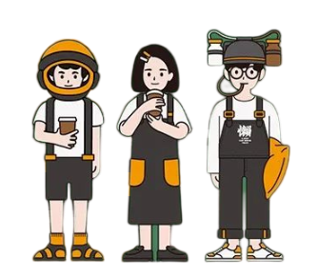
拿捏了，咖啡还能这么玩儿！
猎奇咖啡爱好者请注意！现场惊艳品尝~
特别推出豆汁拿铁。将萃取咖啡倒入醇厚的豆汁里，搭配嘎鞘脆的焦圈
焦糖的甜感与浓郁的咖意互相碰撞，交织在燕麦奶的香醇中
哦!是甜妹们爱的甜琥珀咖啡!
酸甜的微醺青梅、茉莉清香的治春～
隐藏菜单解锁~品鉴打卡！
现场还有超多好玩好看好喝的咖啡限量特调创意单品
星巴克重磅推出独家新品
还有隐藏菜单、咖啡车限定徽章等你解锁，
知名、小众、有趣的咖啡品牌全都聚集于此
咖啡爱好者们速速前来品鉴打卡!
叮！品鉴打卡-

Slide 12
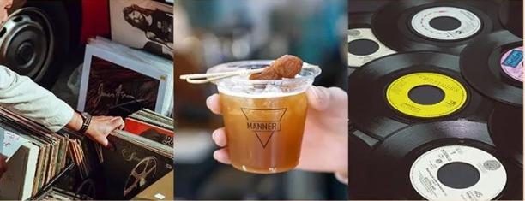
气氛有点儿到位了
潮酷青年来扔交友飞盘
现场设有DJ、乐队轮番出场，
让BGM轮播不断～交友氛围必须要给足～可以选择听着黑胶扔飞盘，或者骑着单车喝手冲，无论你是奥运冠军，蹦迪选手、插花艺人还是生活艺术家，都别再矜持了，新新新青年在这儿交朋友!

Slide 13

乐队演出
DJ YOCHAN
THE SLOW BLADE
DJ DIZZYSYSTEM
04.29→01.30
05.01→05.02
05.01→05.03

Slide 14

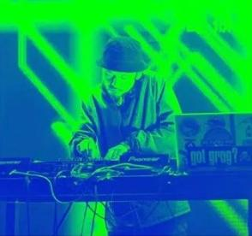
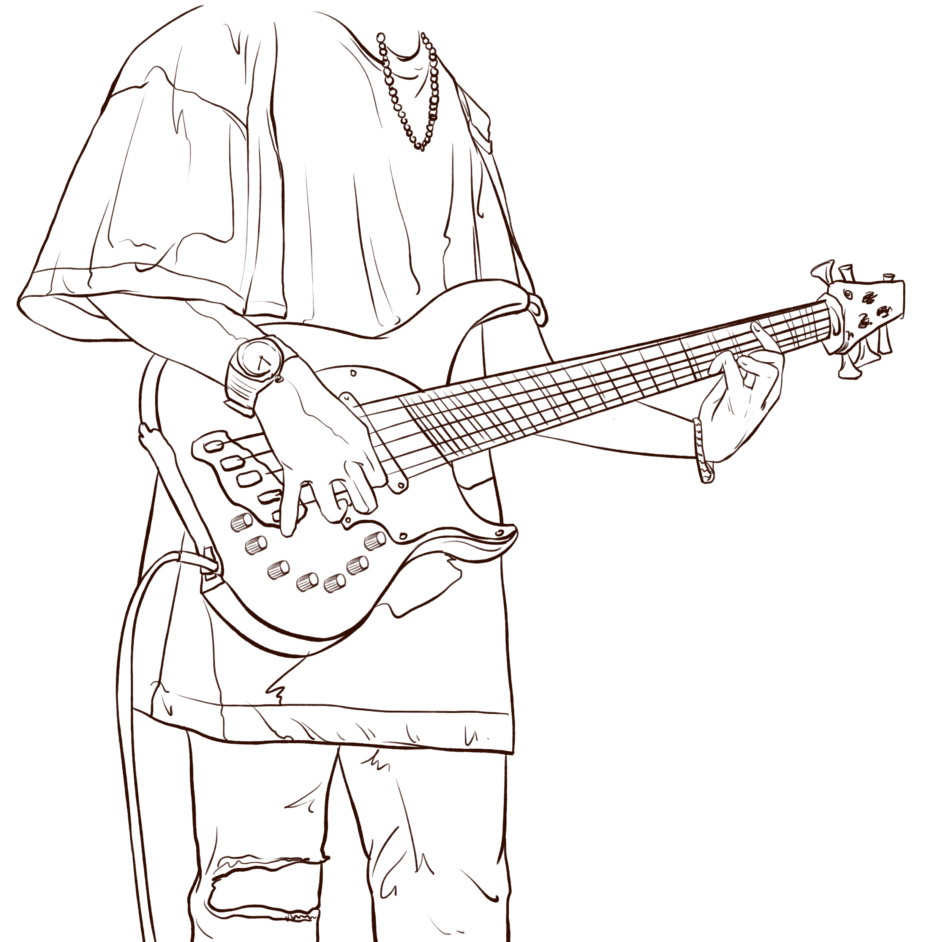
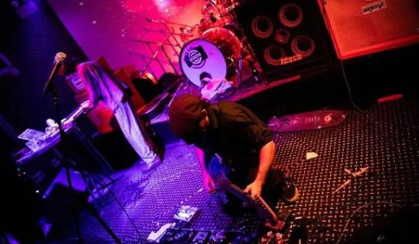
乐队演出

Slide 15
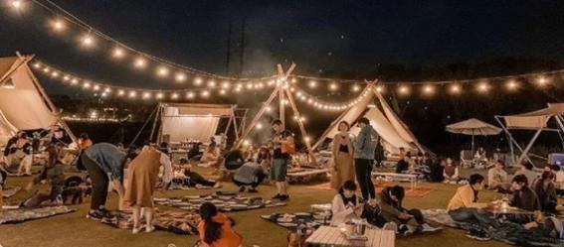

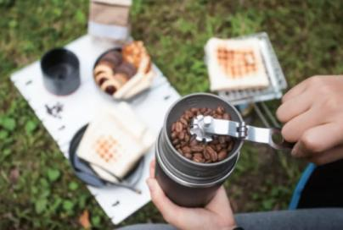
窝在露营帐篷里
喝着咖啡看夕阳
在夕阳下的帐篷里来份精致的手冲搭配颜值爆棚的甜品，和新伙伴们一起干杯畅聊，享受一个惬意美丽、超有仪式感的午后。
记得带上拍立得和自拍杆，把这场不用远行也不会堵车的露营之旅尽情po在朋友圈里～
城市青年们，让夏天的快乐翻几倍你来说的算~

Slide 16

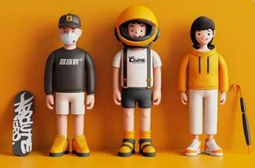
潮玩聚集地！
隐形富豪开始发力
长大还可以玩玩具吗?潮玩收集者在这里集合给你答案!奇迹男孩和明朗少女们，来这里一定能解锁属于你自己的潮流单品

Slide 17

潮玩聚集地！
隐形富豪开始发力
手机内存不足预警......
超大网红IP打卡装置，吸引俊男靓女前来打卡
邀请潮玩青年在千奇百怪的造型中找到重磅藏品

Slide 18

征服你的味蕾
吃尽兴也要玩儿尽兴！
美食补给区~
逛累了别慌，来美食区补足能量～
我们负责承包你初夏的第一支冰激凌。
我们联合了志同道合的美食爱好者携手创造和制作未来的食物
对经典冰淇淋进行了彻底改造
使冰激凌变成为前卫分子美食的杰作～
Q弹紧实的香肠搭配松软香甜的面包，再加入爽口的酸黄瓜、洋葱碎和丰富诱人的酱汁，让你食指大动。
市集必备热狗，我们准备到位了。

Slide 19
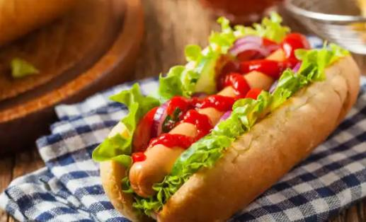
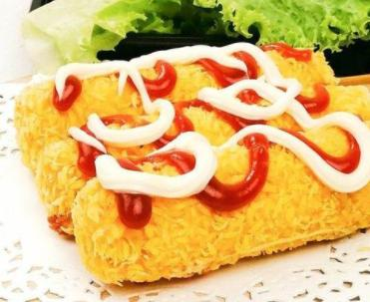
征服你的味蕾
吃尽兴也要玩儿尽兴！
热狗/养生饮品
邀请你准备好肚子~

Slide 20

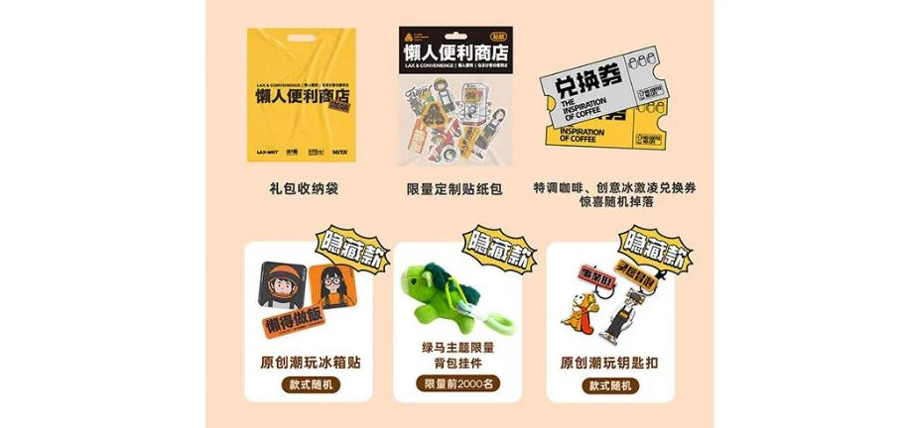
惊喜入场礼包

Slide 21
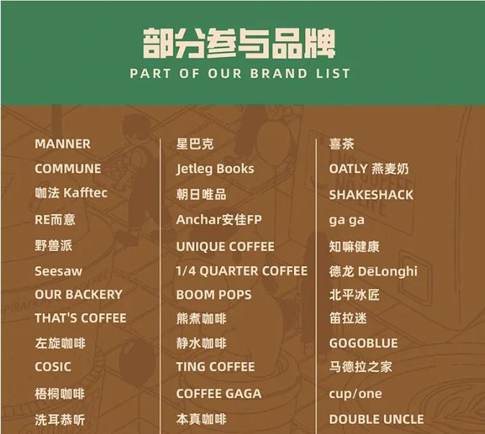

Slide 22
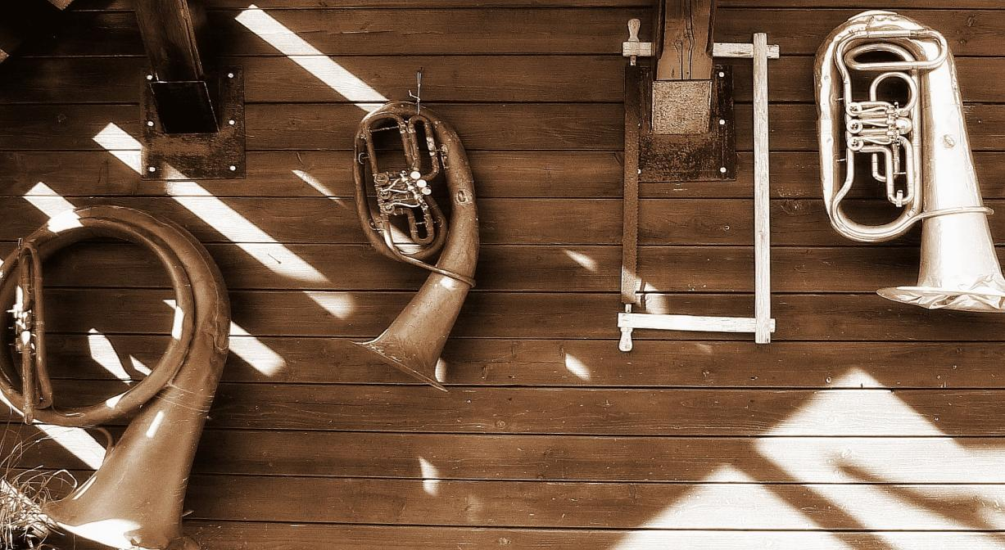
活动推广

Slide 23

前期预热

Slide 24



前期预热
线上预热：
预热方式：线上各大网络平台进行开屏/信息流广告发布。
受众标签：年轻、白领、90后、潮流人士
话题爆点：发布话题产生热议，如：
#为什么年轻人越来越离不开咖啡#
#喝咖啡真的能减肥吗#
#这些年你喝过的奇葩咖啡#

Slide 25
前期预热
线下预热：
1.预热方式：线下媒体发布活动主KV，活动亮点。
发布渠道：写字楼电梯广告、地铁广告（车厢/包车/站牌）、公交候车厅灯箱
2.发布活动【召集令】&【护照】
【召集令】：作为参加嘉年华各项活动的报名表；召集咖啡发烧友前来参展
【护照】：发放护照，进行打卡游戏。获取护照，在活动当天去所有指定商户/任务进行盖章，集齐一定数额的章即可相应获得礼物；
3.邀请媒体进行活动的报导及系列追踪报导

Slide 26
启动仪式

Slide 27
概 况
活动时间：10月*日 10：00—11：00AM
活动地点：前坪
活动主题：xxx嘉年华
活动邀请：长沙青少年及其家长

Slide 28

第一部分：活动流程
第二部分：现场规划
第三部分：其他创意

Slide 29
第一部分：活动流程
1、启动抽奖仪式
（启动仪式、领导讲话、主持人介绍流程）
2、来宾现场报名
3、场景体验
4、抽奖活动
活动流程（9:00-16:00）
09:00-10:00 来宾到场
10:00-10:05 主持人开场
10:05-10:10 领导讲话、合作品牌亮相
10:10-10:20 主持人介绍活动流程
10:20-16:00 客户现场报名、自由体验现场活动

Slide 30
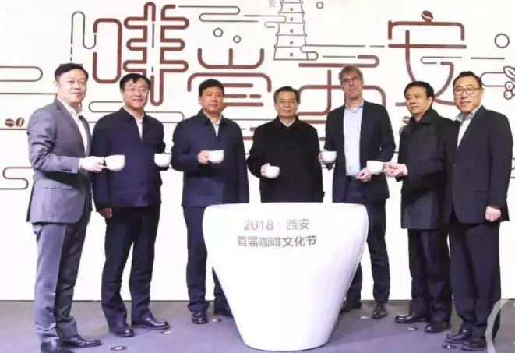
第二部分：现场规划

Slide 31
第二部分：现场规划
一、展示物料
1、宣传资料
2、商品展示
3、区域指示牌：摆放在每个区域节点处
二、现场包装（具体包装示意图见后）
1、外场：签到处，活动门头
2、舞台：主屏幕、领导讲话台、奖品摆放
3、外场：地贴、元素装饰、展示体验区、餐饮区
4、内场：客户现场报名区、奖品领取区、拍照打卡区

Slide 32

第二部分：现场规划

Slide 33
其他创意

Slide 34

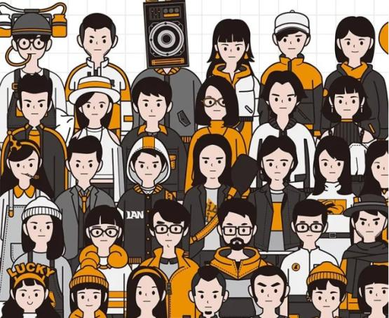

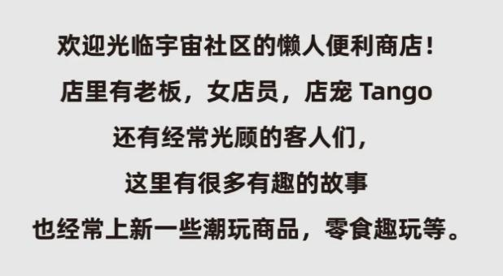

Slide 35
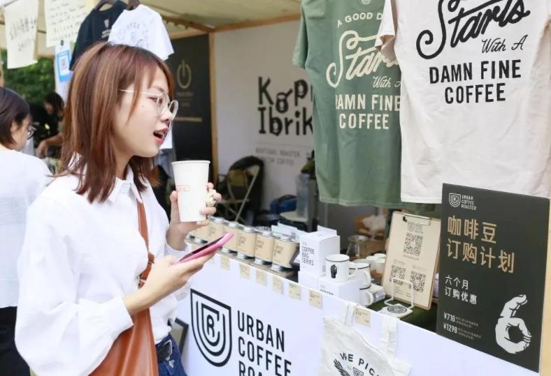
第二部分：现场规划

Slide 36
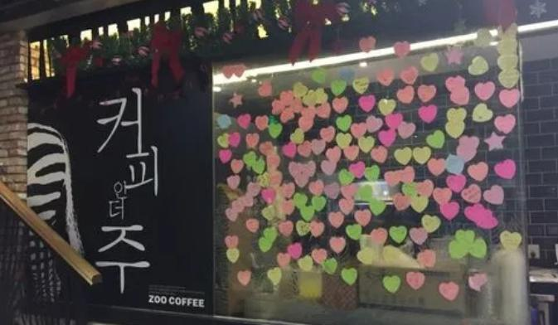
第二部分：现场规划

Slide 37
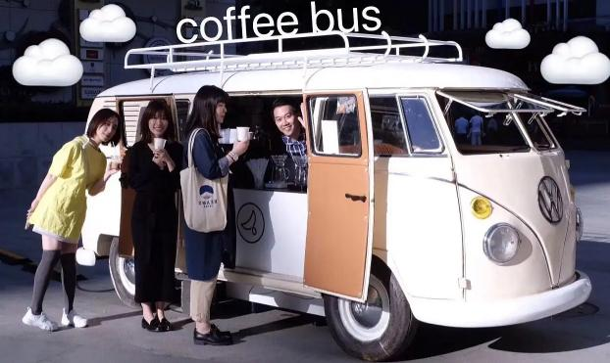
第二部分：现场规划

Slide 38
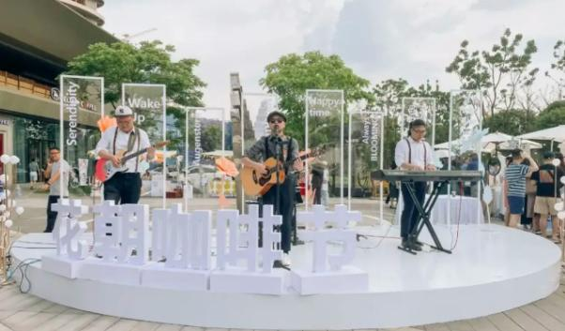
第二部分：现场规划

Slide 39
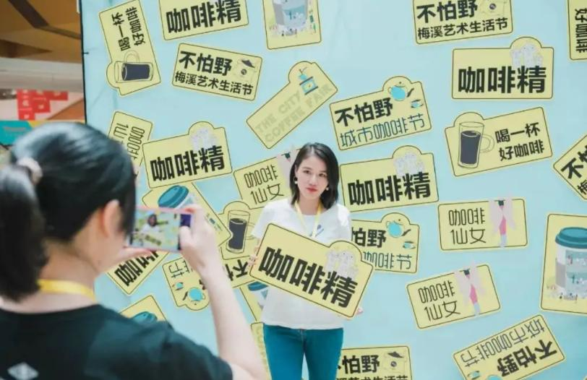
第二部分：现场规划

Slide 40
感谢观看

